Slide 1
波動率介紹 & 波動率對Greeks影響
唐心誠

Slide 2
Outline
波動率介紹
波動率的類型
波動率與時間對選擇權Greeks的影響
金融資料的分佈特性
波動率的研究歷史

Slide 3
波動率介紹

Slide 4
波動率介紹
影響選擇權價格因子中最難以捉摸的因子
波動率越高，選擇權越有價值
到期日越長，選擇權越有價值
不確定性越高=越有價值?
Notes:
由於選擇權本身報酬不對稱性的原因,突顯波動率的價值

Slide 7
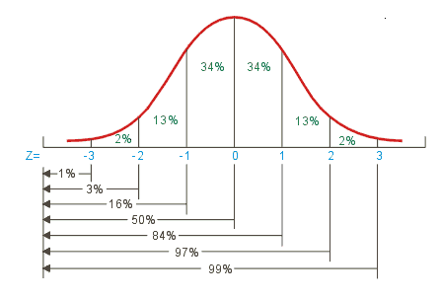
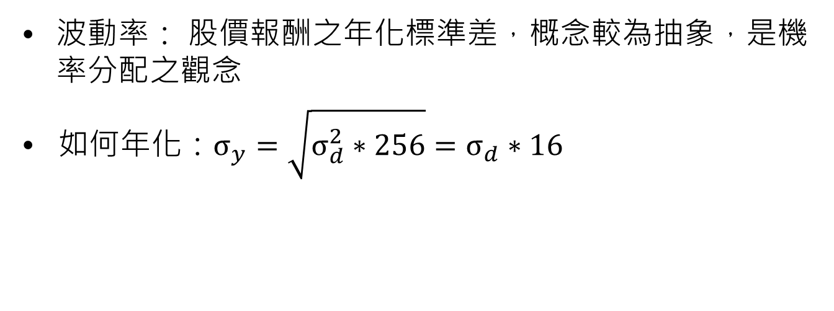
波動率與機率分配
波動率： 股價報酬之年化標準差，概念較為抽象，是機率分配之觀念
如何年化：$σ_{y}=\sqrt{σ_{d}^{2}∗256}=σ_{d}∗16$
Notes:
估計交易日一年約256天
2018~2020實際 244~246
256個常態相加變異數256倍，標準差 根號256倍 =16倍

Slide 8
B-S標的資產的機率分配

Slide 9
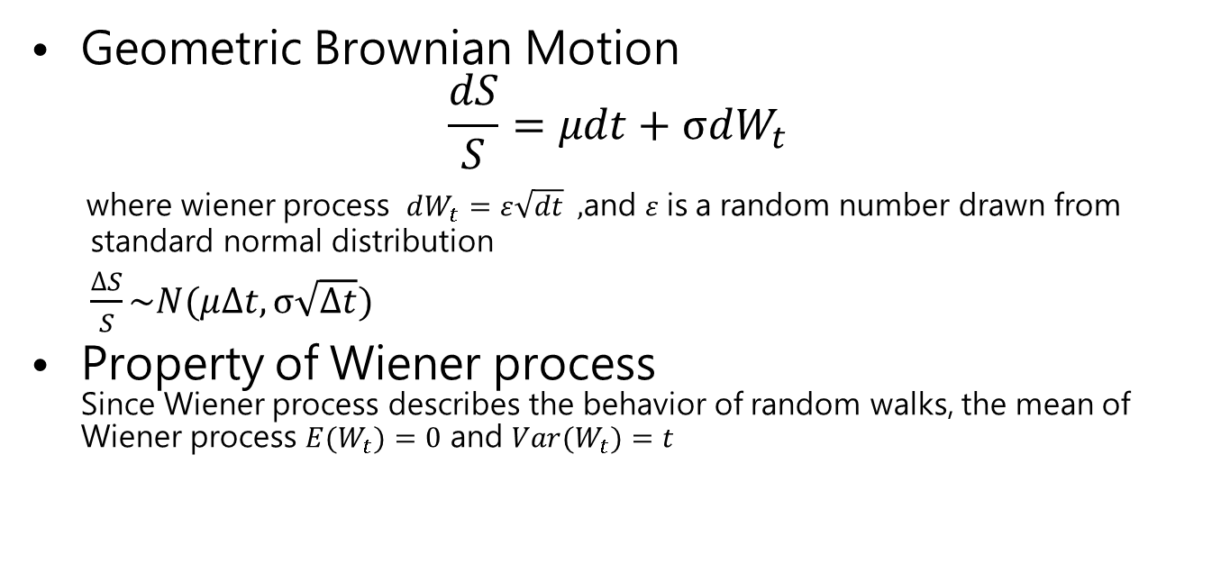
Brownian Motion
Geometric Brownian Motion $\frac{dS}{S}=μdt+σdW_{t}$
where wiener process $dW_{t}=ε\sqrt{dt} ,$and $ε$ is a random number drawn from standard normal distribution
$\frac{∆S}{S}\sim N(μ∆t,σ\sqrt{∆t})$
Property of Wiener process Since Wiener process describes the behavior of random walks, the mean of Wiener process $E(W_{t})=0$ and $Var(W_{t})=t$

Slide 10
價格波動率的類型

Slide 11
價格波動率的類型
Actual volatility
The standardized measurement of the fluctuation of a market, from a given time until expiration, is call actual volatility
Historical volatility
The past market behavior measurement is called historical volatility
Forecast (Future) volatility
The volatility of the underlying future which is generated by using statistical methods to analyze historical data.
Implied volatility
Implied volatility is a component of an options current price.
Notes:
資料區間很重要，假設我是每天收盤避險，我要看日K回推256
如果我是盤中五分鐘避險一次，我要看5分K避險

Slide 12
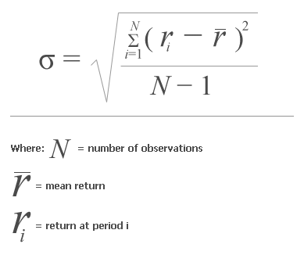
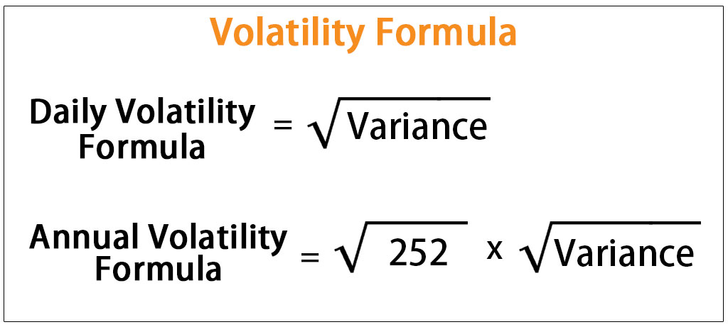
常見的波動率計算公式
1.用開收盤計算
Notes:
資料區間很重要，假設我是每天收盤避險，我要看日K回推256
如果我是盤中五分鐘避險一次，我要看5分K避險

Slide 13
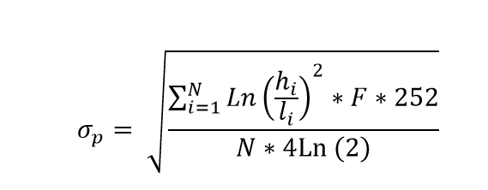
常見的波動率計算公式
2.用高低點計算
F: 一天多少個取樣點
Notes:
資料區間很重要，假設我是每天收盤避險，我要看日K回推256
如果我是盤中五分鐘避險一次，我要看5分K避險

Slide 14
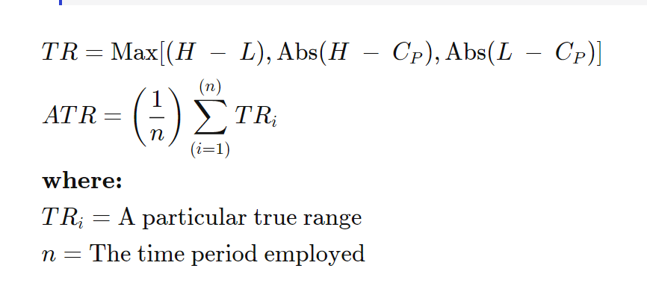
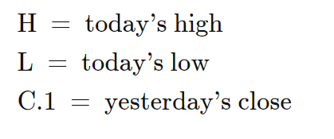
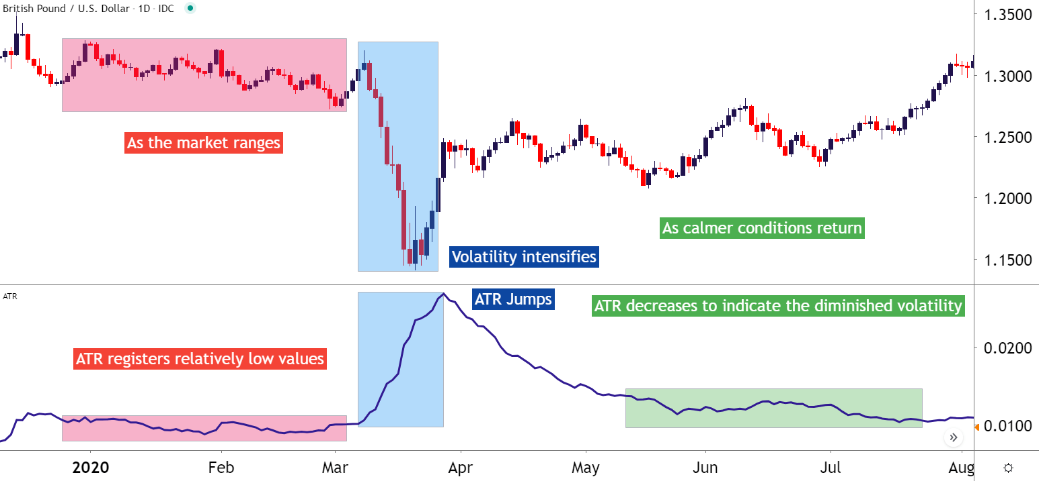
常見的波動率計算公式
3. Average True Range (ATR)
Notes:
資料區間很重要，假設我是每天收盤避險，我要看日K回推256
如果我是盤中五分鐘避險一次，我要看5分K避險

Slide 15
波動率與時間對Greeks的影響

Slide 16
Option Greeks

Slide 17
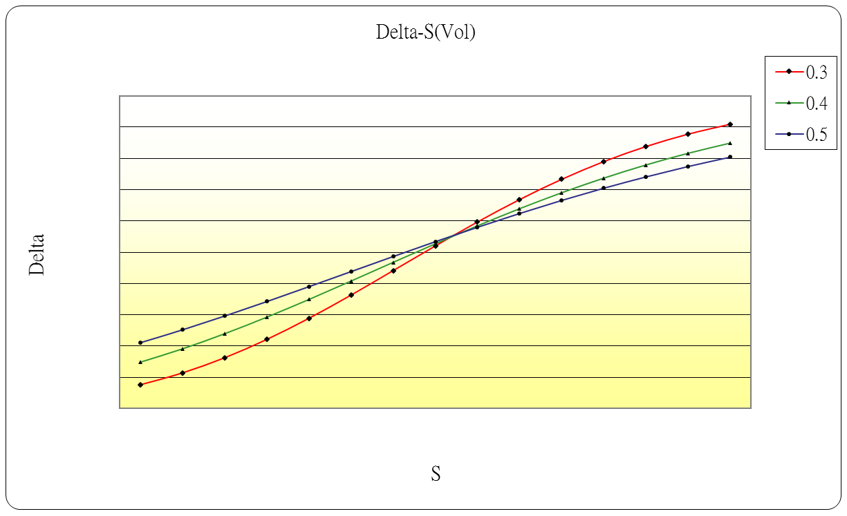
Vol 對Delta的影響
Notes:
隨著vol越低，
Delta隨S變化越敏感
Dleta就是價內的機率
隨著波動度降低， S影響力越大

Slide 18
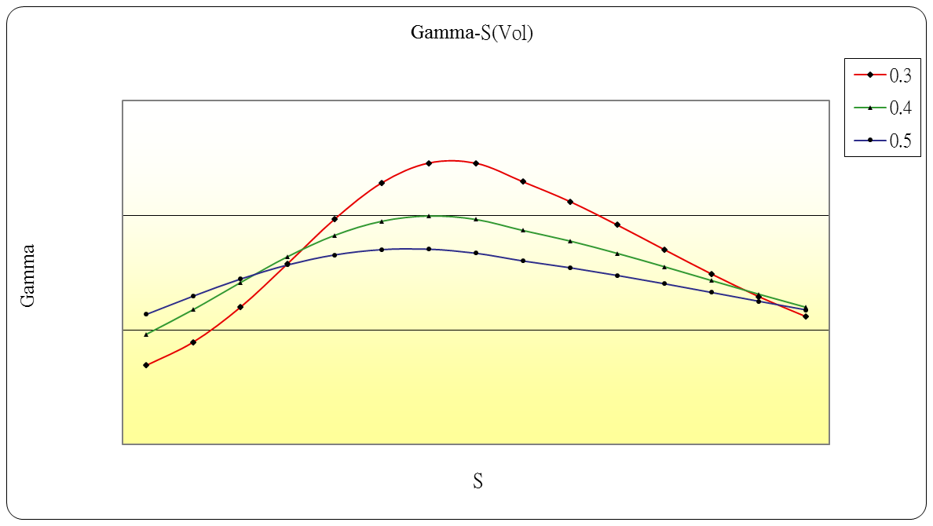
Vol 對Gamma的影響
Notes:
Gamma是delta對S微分，從剛剛的圖可以看出來
波動率越低斜率變化比較陡 圖形長這樣
Gamma是S變化長出來的delta，
當波度度低時 已實現的S帶來的多空單變化比較敏感，
就像是S已經到這邊了波動度低離開這個區間的機率低，所以G比較大 比較敏感
所以波動度越低的變化方向其實跟t越短一樣

Slide 19
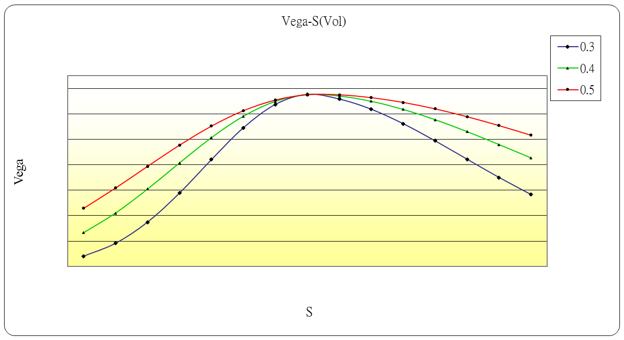
Vol對Vega的影響
Notes:
vega是vol變動1%帶來的損益
在同一條線 同一個vol下
考慮損益不對稱性 在價平多波動1%帶來的損益變化最大，所以價評vega最大，價內或價外較低
同一條下S偏離價平vega會下降(vanna)
價外高vol的時候多波動1%像是+-G 在走出去以後多走1%帶來的效益會更高
Vega對vol微分是 vomma 但這個很少用

Slide 20
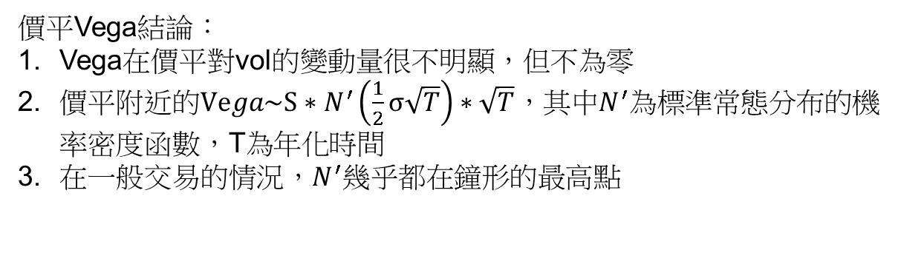
Vol對Vega的影響
價平Vega結論：
Vega在價平對vol的變動量很不明顯，但不為零
價平附近的$Vega\sim {S∗N}^{′}\left(\frac{1}{2}σ\sqrt{T}\right)∗\sqrt{T}，$其中$N^{′}為標準常態分布的$機率密度函數，T為年化時間
在一般交易的情況，$N^{′}$幾乎都在鐘形的最高點

Slide 21
小結
Vol和t對greeks的影響效果類似
價平的vega最大，但對vol極不敏感；價內、價外的vega對vol較敏感
Notes:
波動的期望值大概就是變異數 sigma^2*T
所以sigma和T帶來的影響同向

Slide 22
金融資料的分佈特性

Slide 23
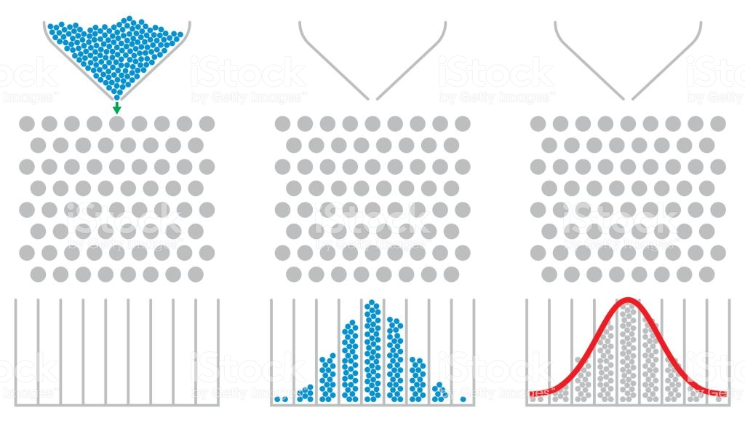
金融資料的分佈特性
如果漲跌是前後不相關的，也就是漲跌機率是固定的，經過任意時間間隔的價格應該是常態分配。
100 元
50%
90 元
110 元
50%
25%
89 元
(-10%)
99 元
121 元
(+10%)
25%
50%

Slide 24
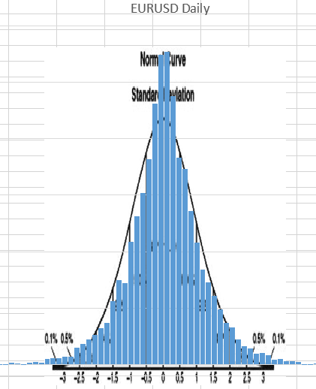
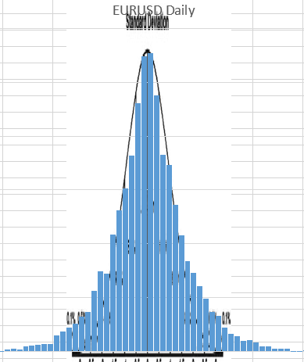
金融資料的分佈特性
考慮尾部擬合，呈現高狹峰
(Kurtosis >3)
考慮峰部擬合，呈現厚尾
擬合
擬合

Slide 25
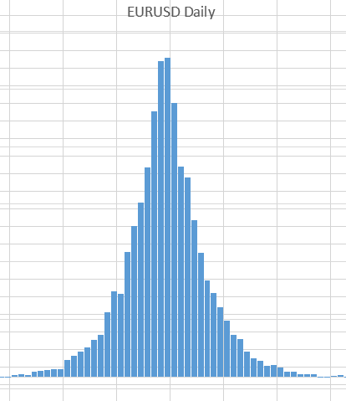
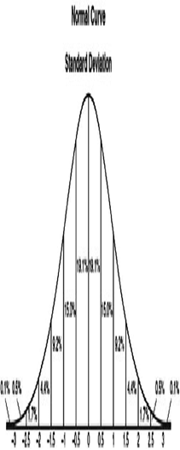
金融資料的分佈特性
好像要兩個常態分配加起來，才會是市場的價格變化分配？

Slide 26
波動率相關研究歷史

Slide 27
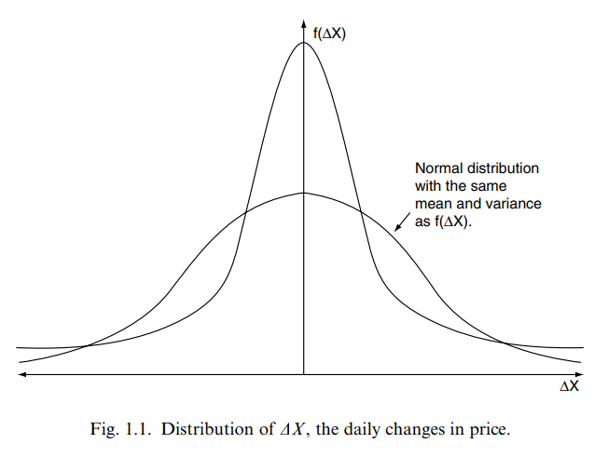
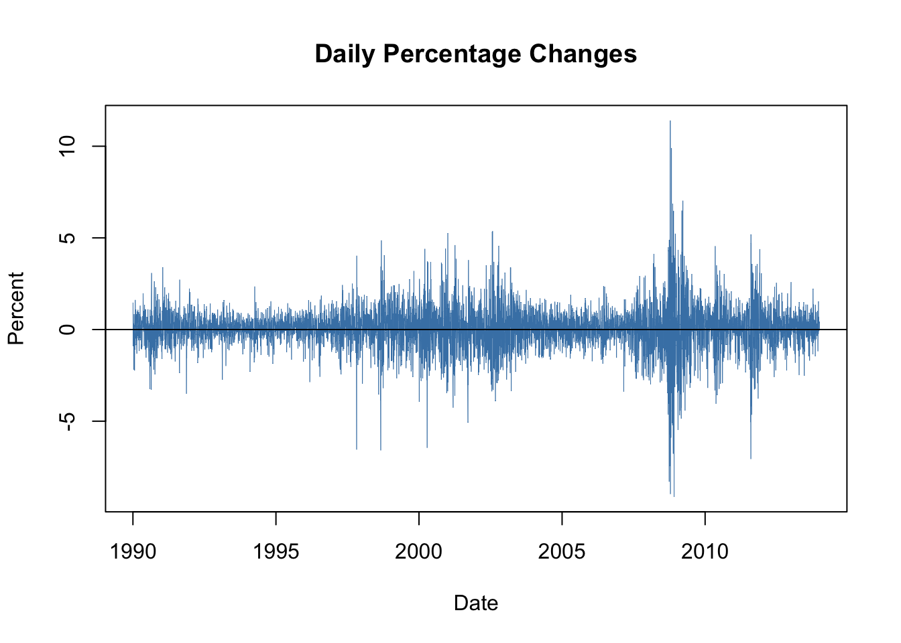
金融市場資料特徵
1960 年代，有許多專家指出價格變化分布呈現：
高狹峰（leptokurtic）
厚尾（fat tail）
波動叢聚現象（volatility clustering）

Slide 28
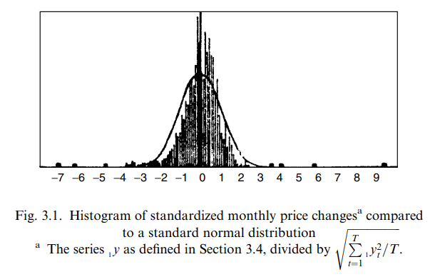
解釋高狹峰：Rosenberg，1972
解釋高狹峰的研究，發現於 1972 年羅森柏格的研究，他發現在大的時間尺度下，金融市場價格資料的峰度，經常高於常態分配的峰度：
峰度 5-15
常態分布峰度恆定 3
Rosenberg (1972), ‘The Behavior of Random Variables with Nonstationary Variance and the Distribution of Security Prices’

Slide 29
解釋高狹峰： Rosenberg ，1972
但是在小時間尺度的波動變化，仍然符合常態分配，所以唯一可以想到的理由，就是波動有所改變

Slide 30
解釋厚尾：Clark，1973
克拉克也主張市場價格變化的變異數不是固定的，而是會隨時間改變，觀察的時間間隔，不影響波動特性。
短間隔，波動小
長間隔，波動小
長間隔，波動大
短間隔，波動大
Clark, (1973). A subordinated stochastic process model with finite variance for speculative prices’. Econometrica, 41, 135–156.
Notes:
我的理解:
1.時間間隔與波動特性沒有必然的關係，而是市場的利多利空消息或是交易行為會與波動有高度相關
2.不同情境，價格分佈的參數都不同

Slide 31
解釋厚尾：Clark，1973
克拉克於 1982 年的研究，也主張市場價格變化的變異數不是固定的，而是會隨時間改變
克拉克的貢獻：
觀察的時間間隔，不影響波動特性
波動的大小，和交易量呈現正相關
(交易量的集中與分散，波動也呈現集中與分散)

Slide 32
不約而同：時變波動率
1970 年代諸多學者發現，只有考量波動率會改變，才能解釋金融市場價格資料的特殊特性
波動率是怎樣的變法？
解釋高狹峰
Rosenberg ，1972
時變波動率
波動率是
怎樣的變法？
解釋厚尾、波動叢聚
Clark，1973

Slide 33
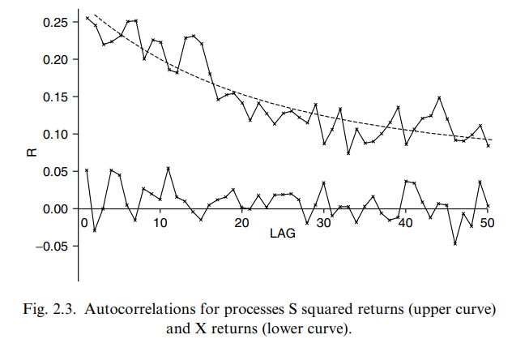
波動自相關：Engle & Taylor，1982
學者發現當市場波動可以考慮成時變的波動率時，就可以考慮下一期波動和前一期波動的相關性
發現 波動的確有前後相關，大波動後容易有大波動，小波動後容易小波動，可以解釋波動叢聚效應。

Slide 34
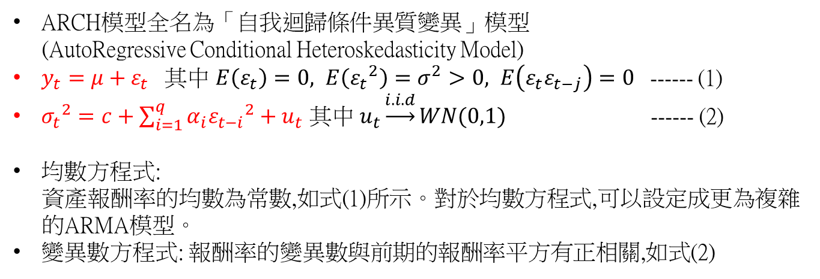
波動自相關：Engle，1982，ARCH
2003年諾貝爾經濟學獎
ARCH模型全名為「自我迴歸條件異質變異」模型
(AutoRegressive Conditional Heteroskedasticity Model)
$y_{t}=μ+ε_{t}$其中 $E\left(ε_{t}\right)=0, E\left({ε_{t}}^{2}\right)=σ^{2}>0, E\left(ε_{t}ε_{t−j}\right)=0$ ------ (1)
${σ_{t}}^{2}=c+\sum_{i=1}^{q}{α_{i}{ε_{t−i}}^{2}}+u_{t}$ 其中 $u_{t}\underset{→}{i.i.d}WN(0,1)$ ------ (2)
均數方程式:
資產報酬率的均數為常數,如式(1)所示。對於均數方程式,可以設定成更為複雜
的ARMA模型。
變異數方程式: 報酬率的變異數與前期的報酬率平方有正相關,如式(2)

Slide 35
時變波動率的確立
1970 年代諸多學者發現，只有考量波動率會改變，才能解釋金融市場價格資料的特殊特性
解釋高狹峰
波動特性獨立於觀察時間間隔
波動存在前後相關性
描述波動叢聚
Rosenberg ，1972
時變波動率
解釋厚尾
Engle & Taylor
1982
描述均值回歸
Clark ，1982

Slide 36

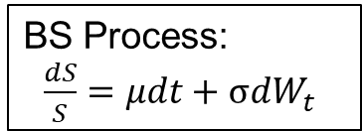
Hull-White SV 模型：1987
Hull & White 二人，在 1987 年提出了一個隨機波動模型
考慮利率走勢為隨機，並且有一波動率 此波動率的變化也是隨機
BS Process:
$\frac{dS}{S}=μdt+σdW_{t}$

Slide 37
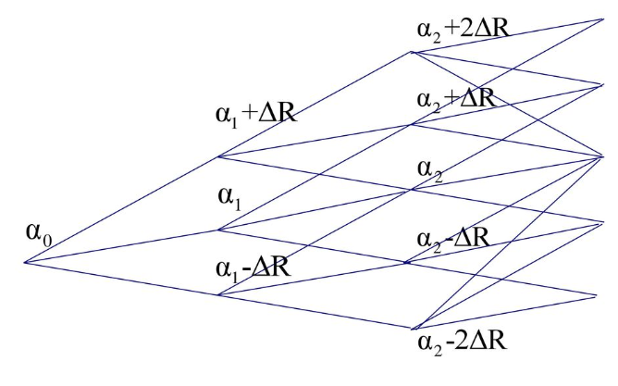
Hull-White SV 模型：1987
赫爾懷特 SV 模型同時指出，可以考慮波動存在均值回歸的特性，並在隨後 1994 年提出的計算方法（樹狀法），發現能大幅度減低傳統定價模型的誤差

Slide 38
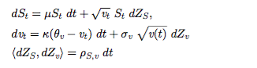
Heston SV 模型：1993
赫斯頓於 1993 年提出的模型，主要是針對股票市場，與赫爾懷特模型並沒有差距很大，因此在廣義層面，有人也把隨機波動選擇權定價模型，稱為 Heston-Hull-White Model

Slide 39

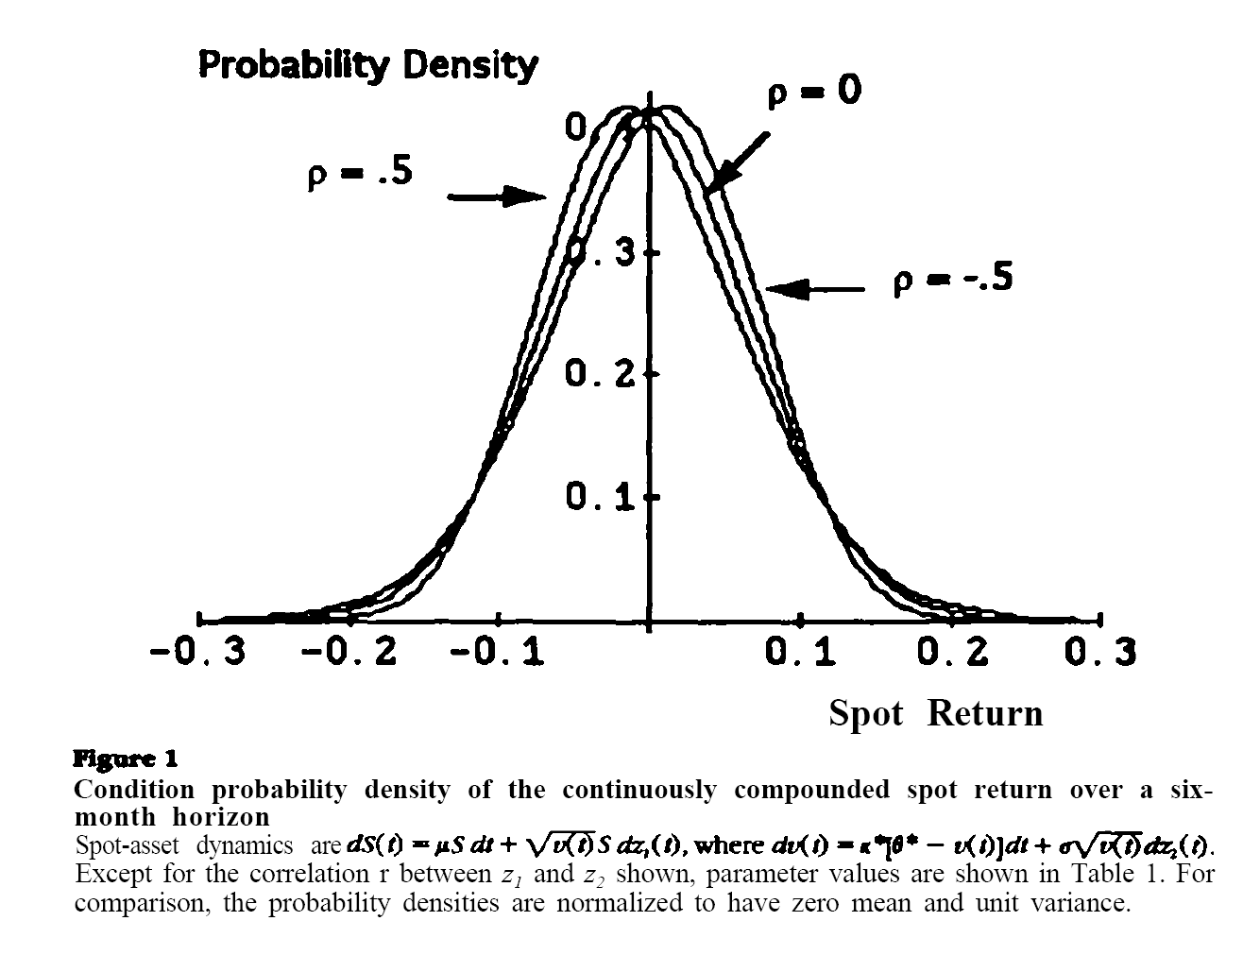
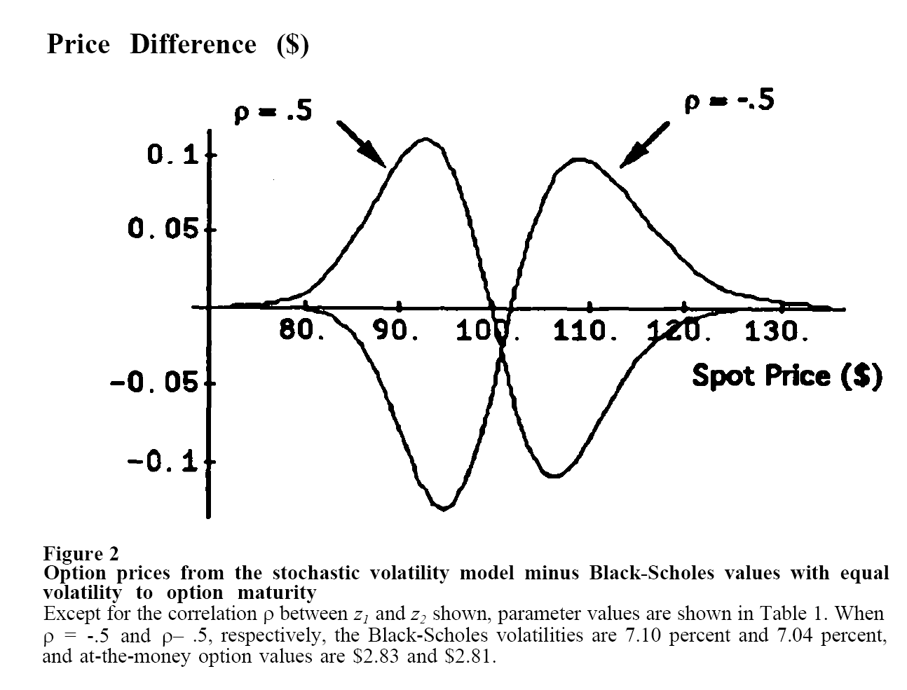
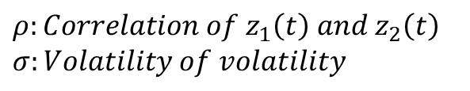
Heston SV 模型：1993
$$ρ:Correlation of z_{1}\left(t\right) and z_{2}\left(t\right)$$
$$σ:Volatility of volatility$$
SV model – BS model
Notes:
Price Difference圖是固定一個Strike之下S Price在不同情況的差異
因此圖中左側是我們平時習慣看Volcurve圖的上方，右側是Volcurve圖的下方
當rho=0.5→ S和Vol變動同向 → rr>0 →上方:波動大、價格SV較BS高
下方:波動小、價格SV較BS低
2. 當rho=-0.5→ S和Vol變動反向 → rr<0 → 上方:波動小、價格SV較BS低
下方:波動大、價格SV較BS高

Slide 40
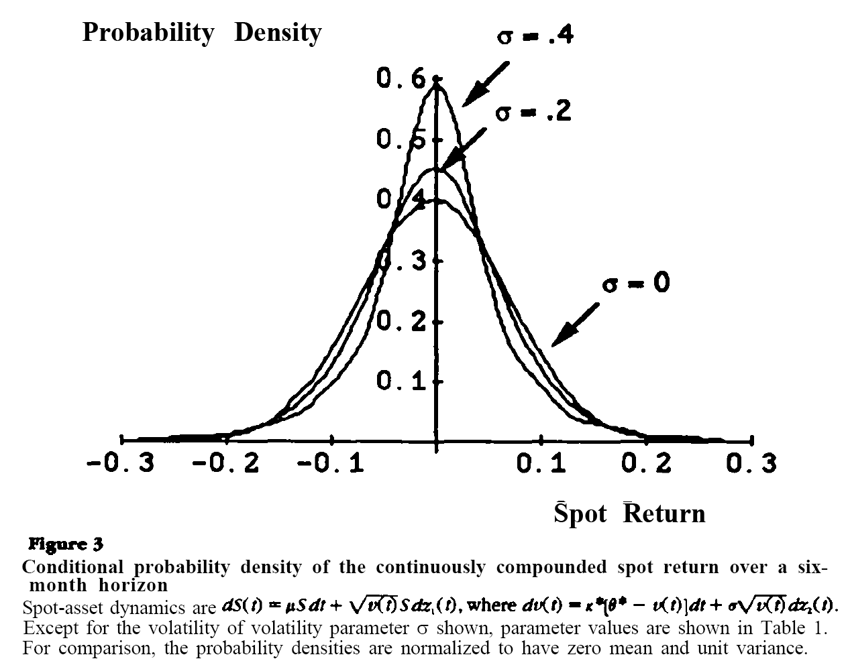
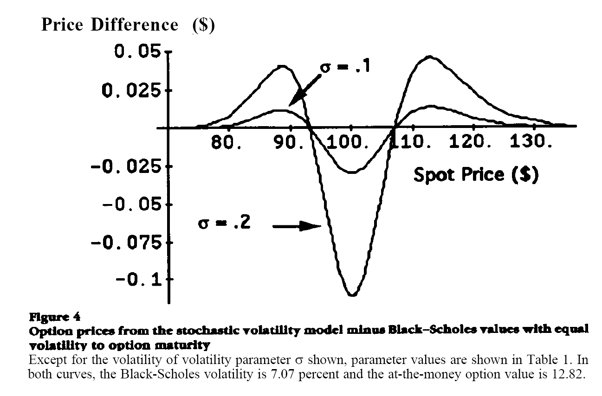
Heston SV 模型：1993
Notes:
當Sigma=0 → 分布峰度與常態相同→ Premium同BS model
2. 當Sigma=0.4→分布峰度>常態分布(高峽峰+厚尾)→兩側:波動大→ 更容易走到價外→Premium較BS高
中間:波動小→ 更容易離開價平→Premium較BS低

Slide 41
1990 年代：波動率理論基礎完成
隨著 1970 年代對時變波動率的發現，在 1980 年代幾乎就完成了各方面對於金融市場價格的波動率理論，目前對於 SV 的起源主要認為就是這 5 個開創性的研究。
Rosenberg，峰度研究
Clark，波動獨立性研究
Engle & Taylor，波動自相關研究
Heston SV 模型
Hull & White SV 模型

Slide 42
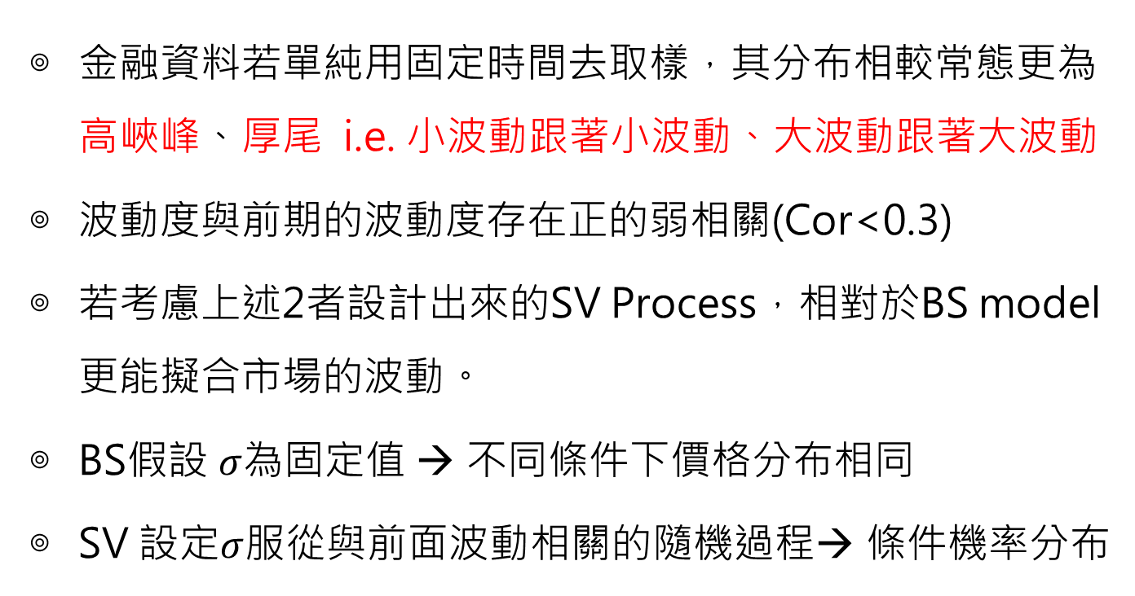
結論
金融資料若單純用固定時間去取樣，其分布相較常態更為高峽峰、厚尾 i.e. 小波動跟著小波動、大波動跟著大波動
波動度與前期的波動度存在正的弱相關(Cor<0.3)
若考慮上述2者設計出來的SV Process，相對於BS model更能擬合市場的波動。
BS假設 $σ$為固定值 → 不同條件下價格分布相同
SV 設定$σ$服從與前面波動相關的隨機過程→ 條件機率分布
Notes:
# 市場漲跌分布的波動性會隨著市況不同而有不同的分布，並非如BS假設一樣是常數

Slide 43
結論
X
= Expected Value
=Time Value
=Probability
=T
=Payoff
=Vol
T在Decay的時候，考慮波動叢聚的條件機率的情況，Payoff 分布應該也要改變，但是用BS model不主動調Vol的情況下，Payoff並不會改變。

